Slide 1

Forside
SCANDIC SPECTRUM
Kalvebod Brygge 10 - 1560 København V

Slide 2
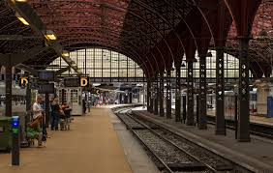
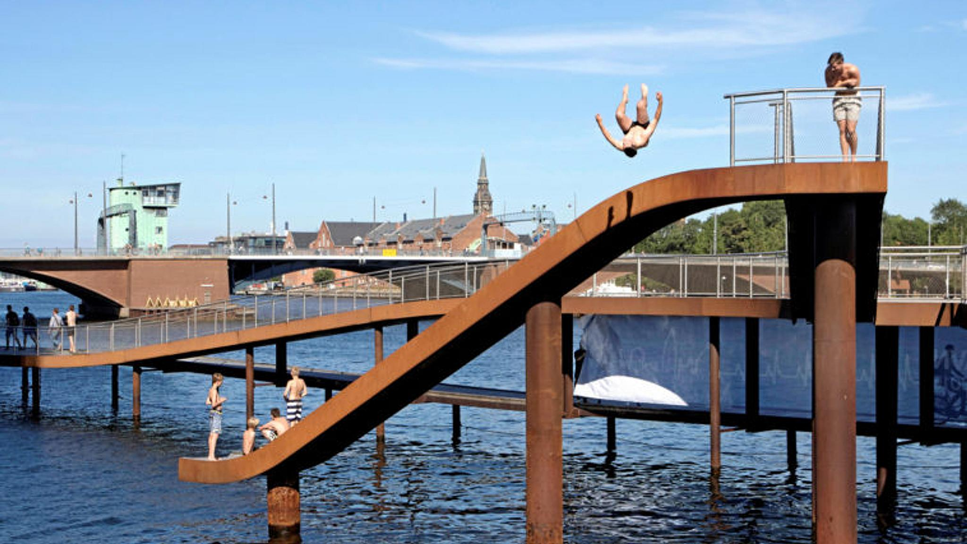
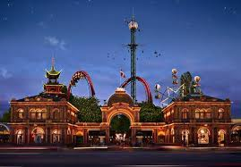
BELIGGENHED
Midt imellem havn og by ligger Scandic Spectrum på Kalvebod Brygge i København – med fantastisk udsigt og hele centrum i gåafstand. Hotellet kan, med sin placering tæt på de store indfaldsveje og Hovedbanegården, nemt nås med både bil og offentlig transport.

Slide 3
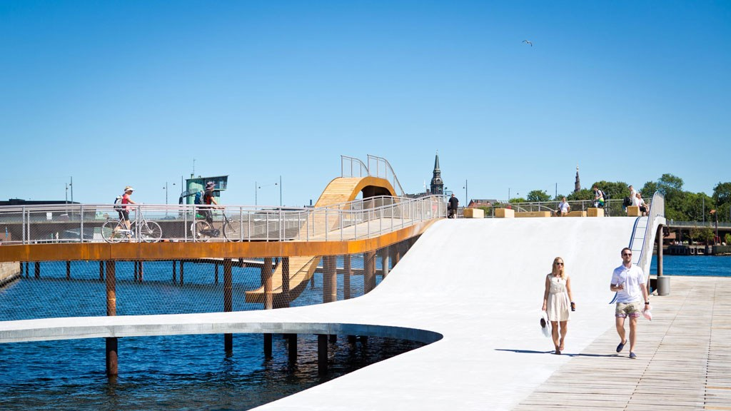
DESIGN
På hotellet hersker en hjemlig og varm følelse.
Kombinationen af de bløde og dæmpede farver og naturmaterialer samt naturligt lys afspejler inspirationen fra den nordiske livsstil.

Slide 4
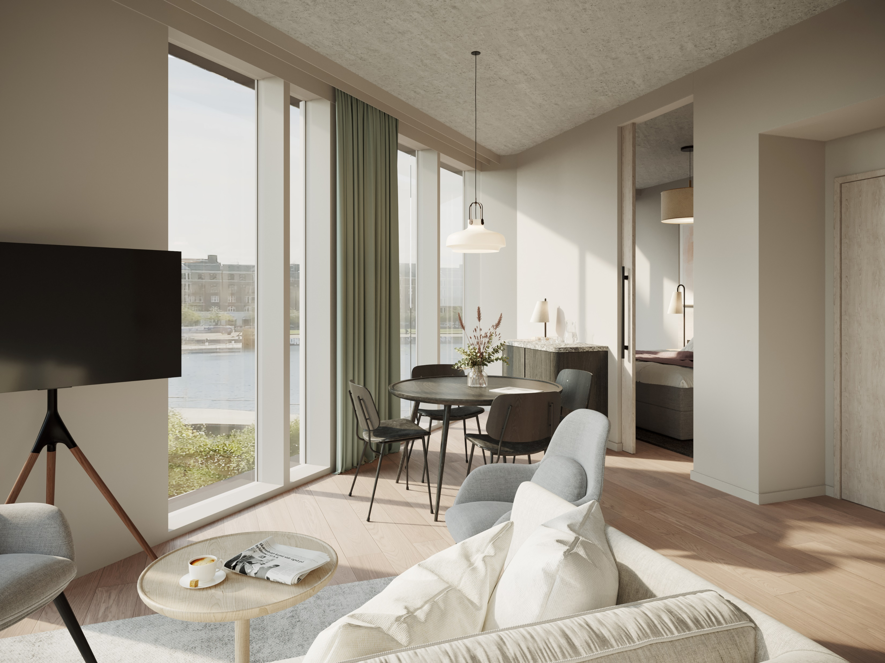
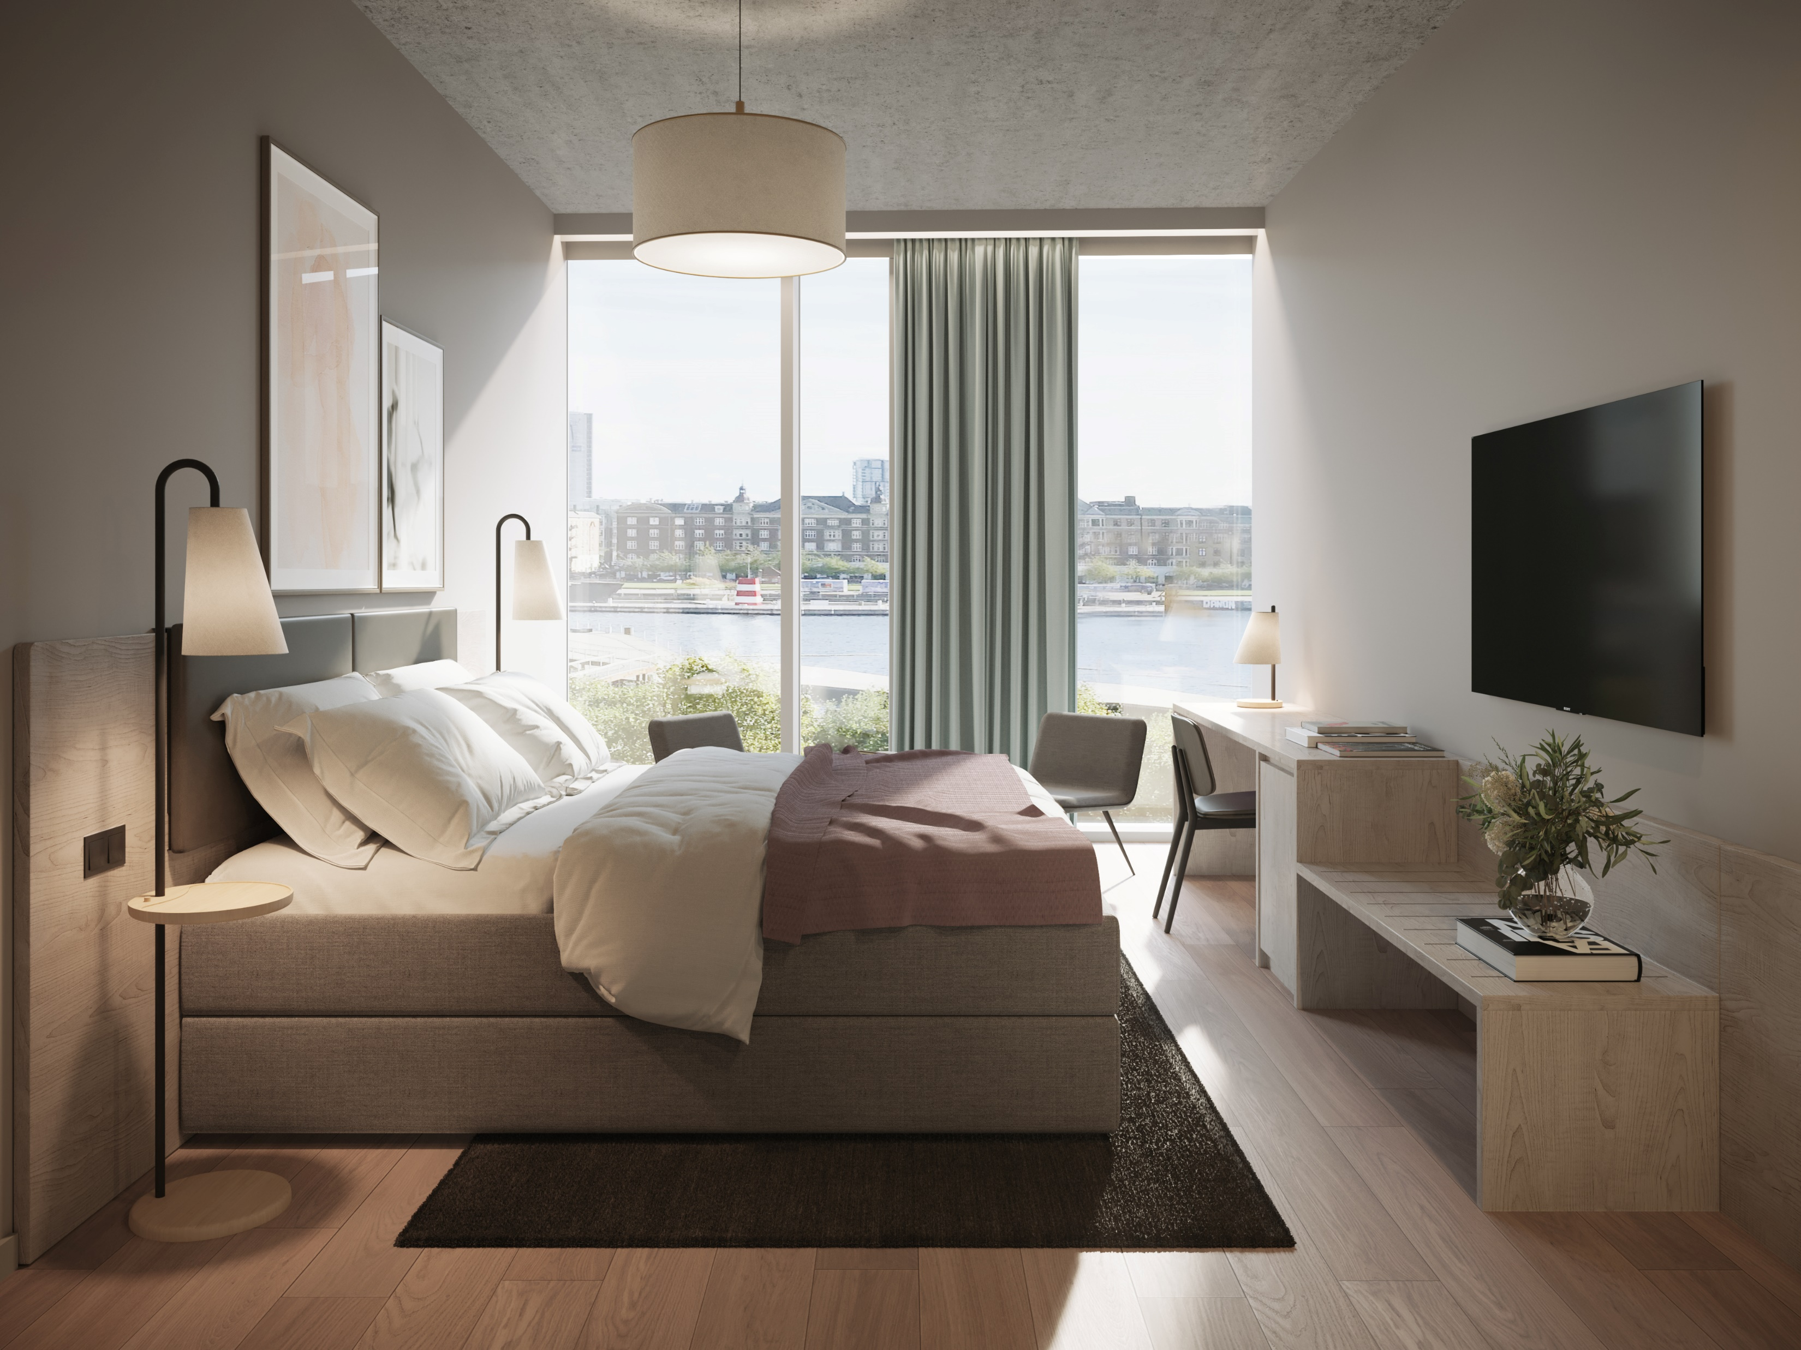
VÆRELSER
På hotellets 6 etager byder vi på 632 værelser i forskellige kategorier med udsigt over Københavns Havn eller byen. Her er plads til både at arbejde og slappe af.

Slide 5
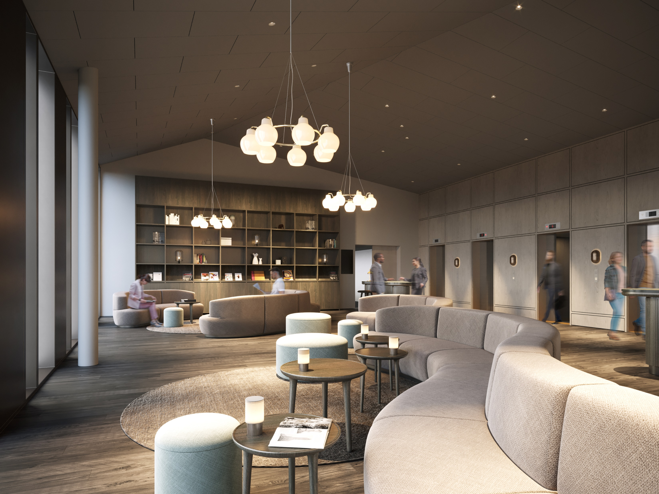
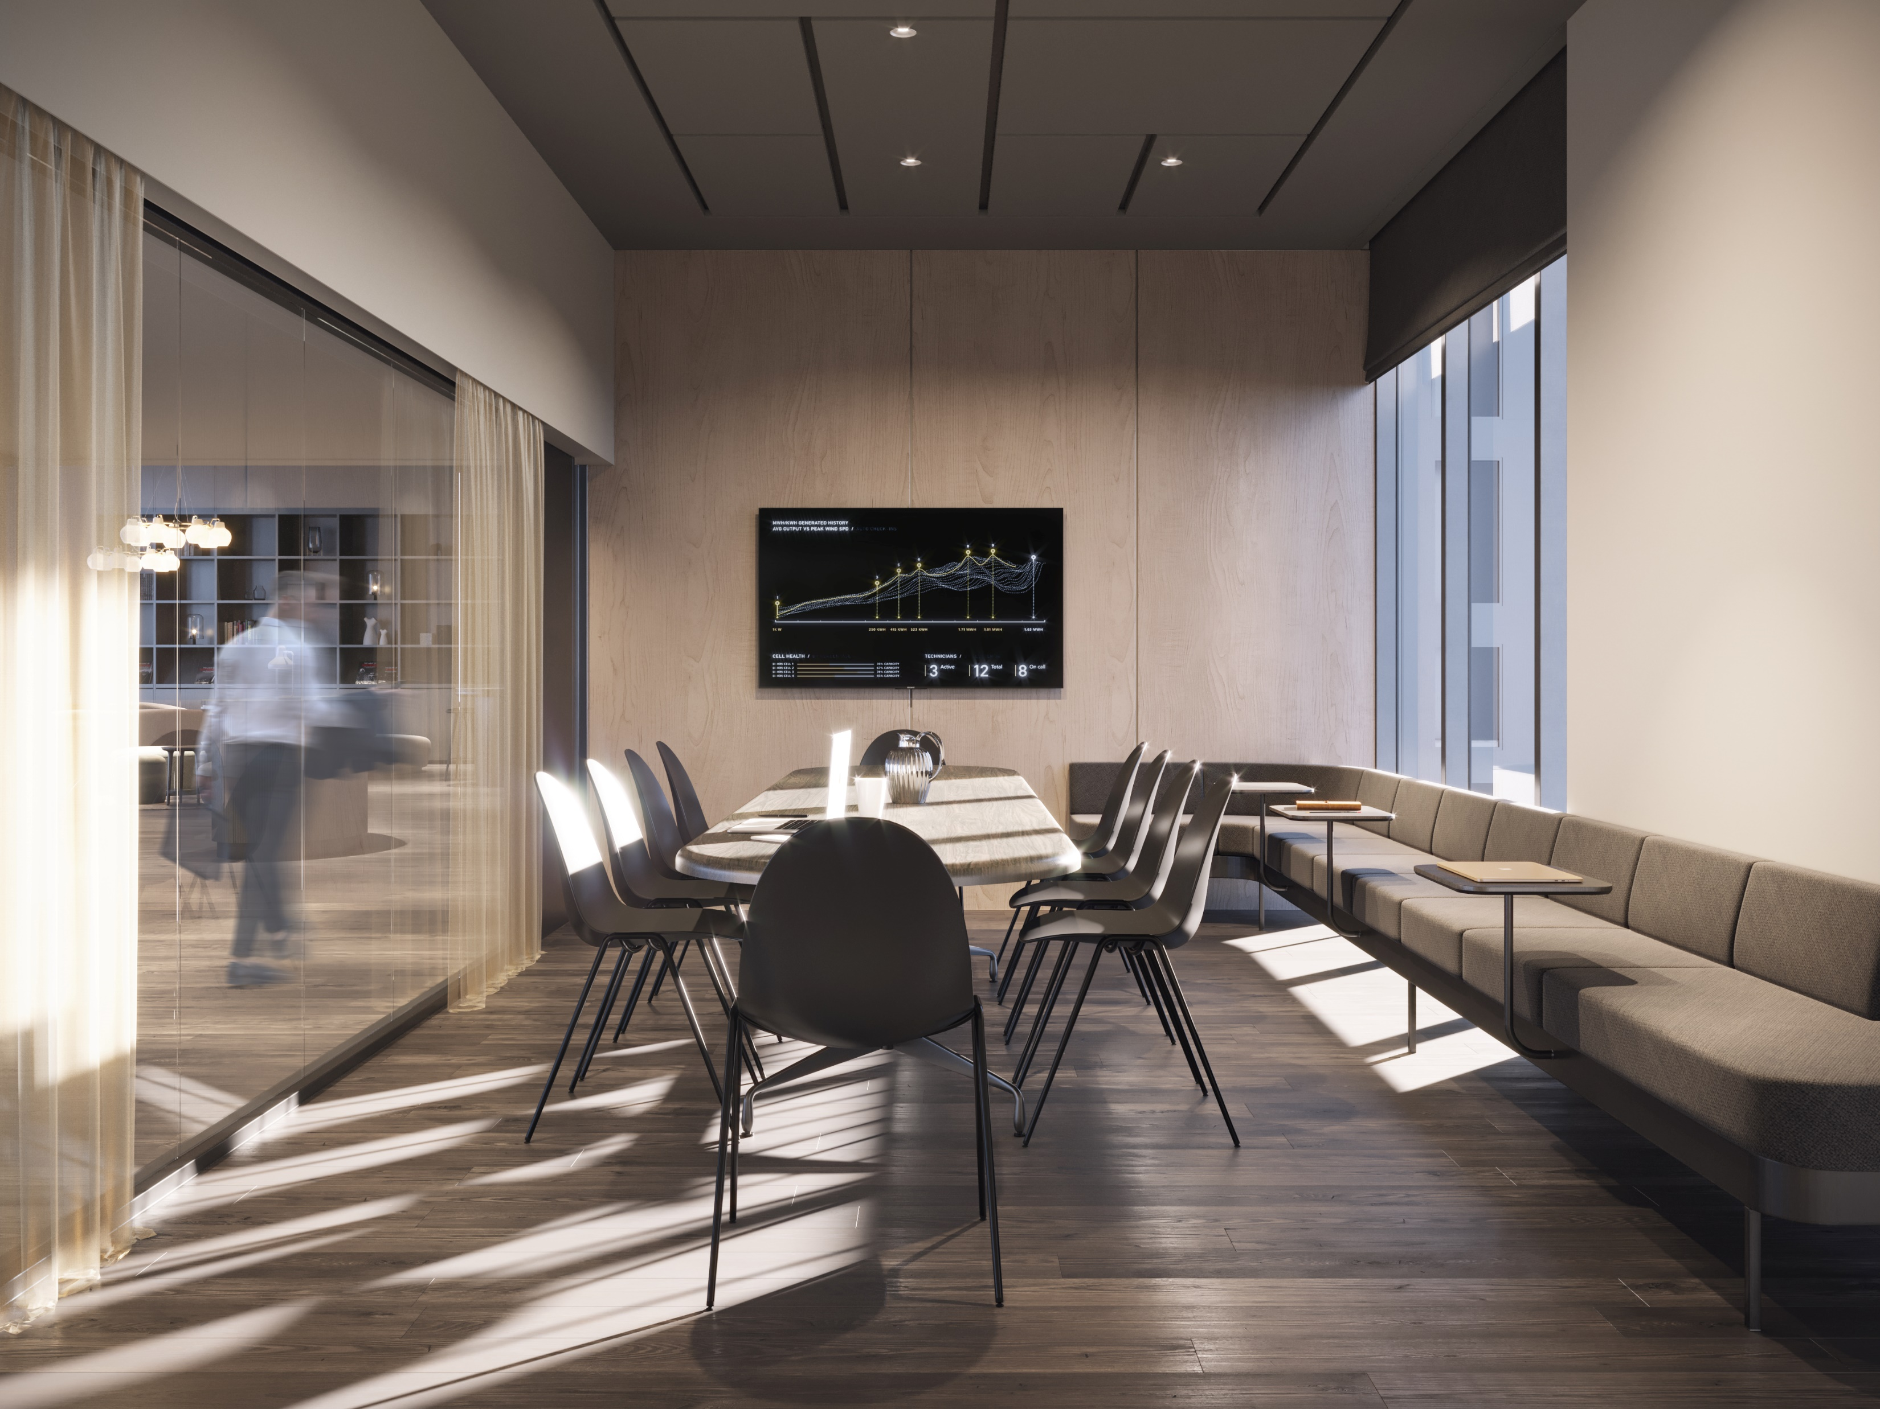
KONFERENCE
Scandic Spectrums fleksible eventområde ligger i stueplan, og kan deles op i 4 lokaler eller åbnes helt op til ét stort areal.
På. 6. etage ligger 10 unikke lokaler i forskellige størrelser – nogle med udsigt over havnen og nogle med direkte adgang til udendørs terrasse. Udenfor lokalerne tilbyder vi lyse og kreative pausearealer
med hyggelige siddeområder, der indbyder til fx. små møder eller gruppearbejde.

Slide 6
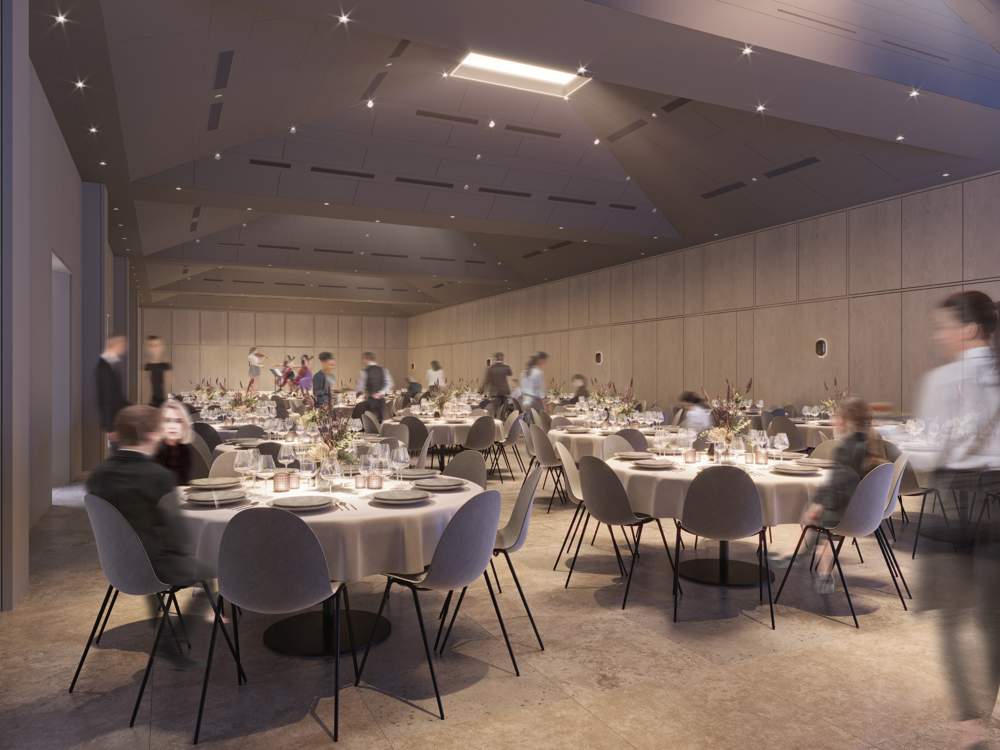
EVENTS
Det fleksible eventområde i stueplan kan huse events og banketter op til 240 personer. Området kan deles i 4 lokaler eller åbnet op til ét stort areal.

Slide 7
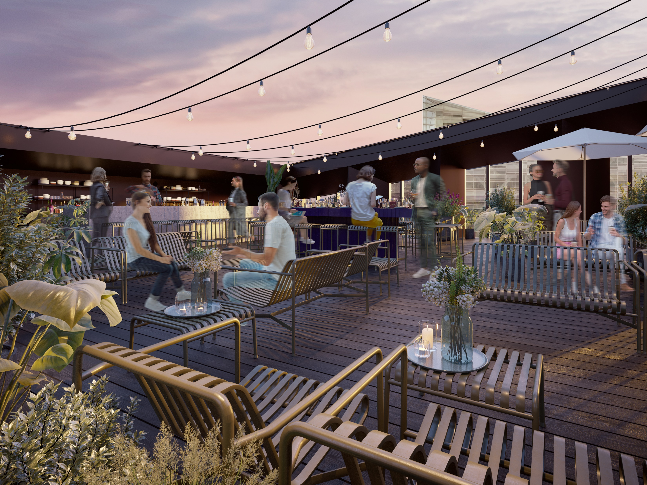
TAGTERRASSE
Hotellets tagterrasse har, foruden fabelagtig udsigt, direkte adgang fra flere af mødelokalerne på 6. etage.

Slide 8
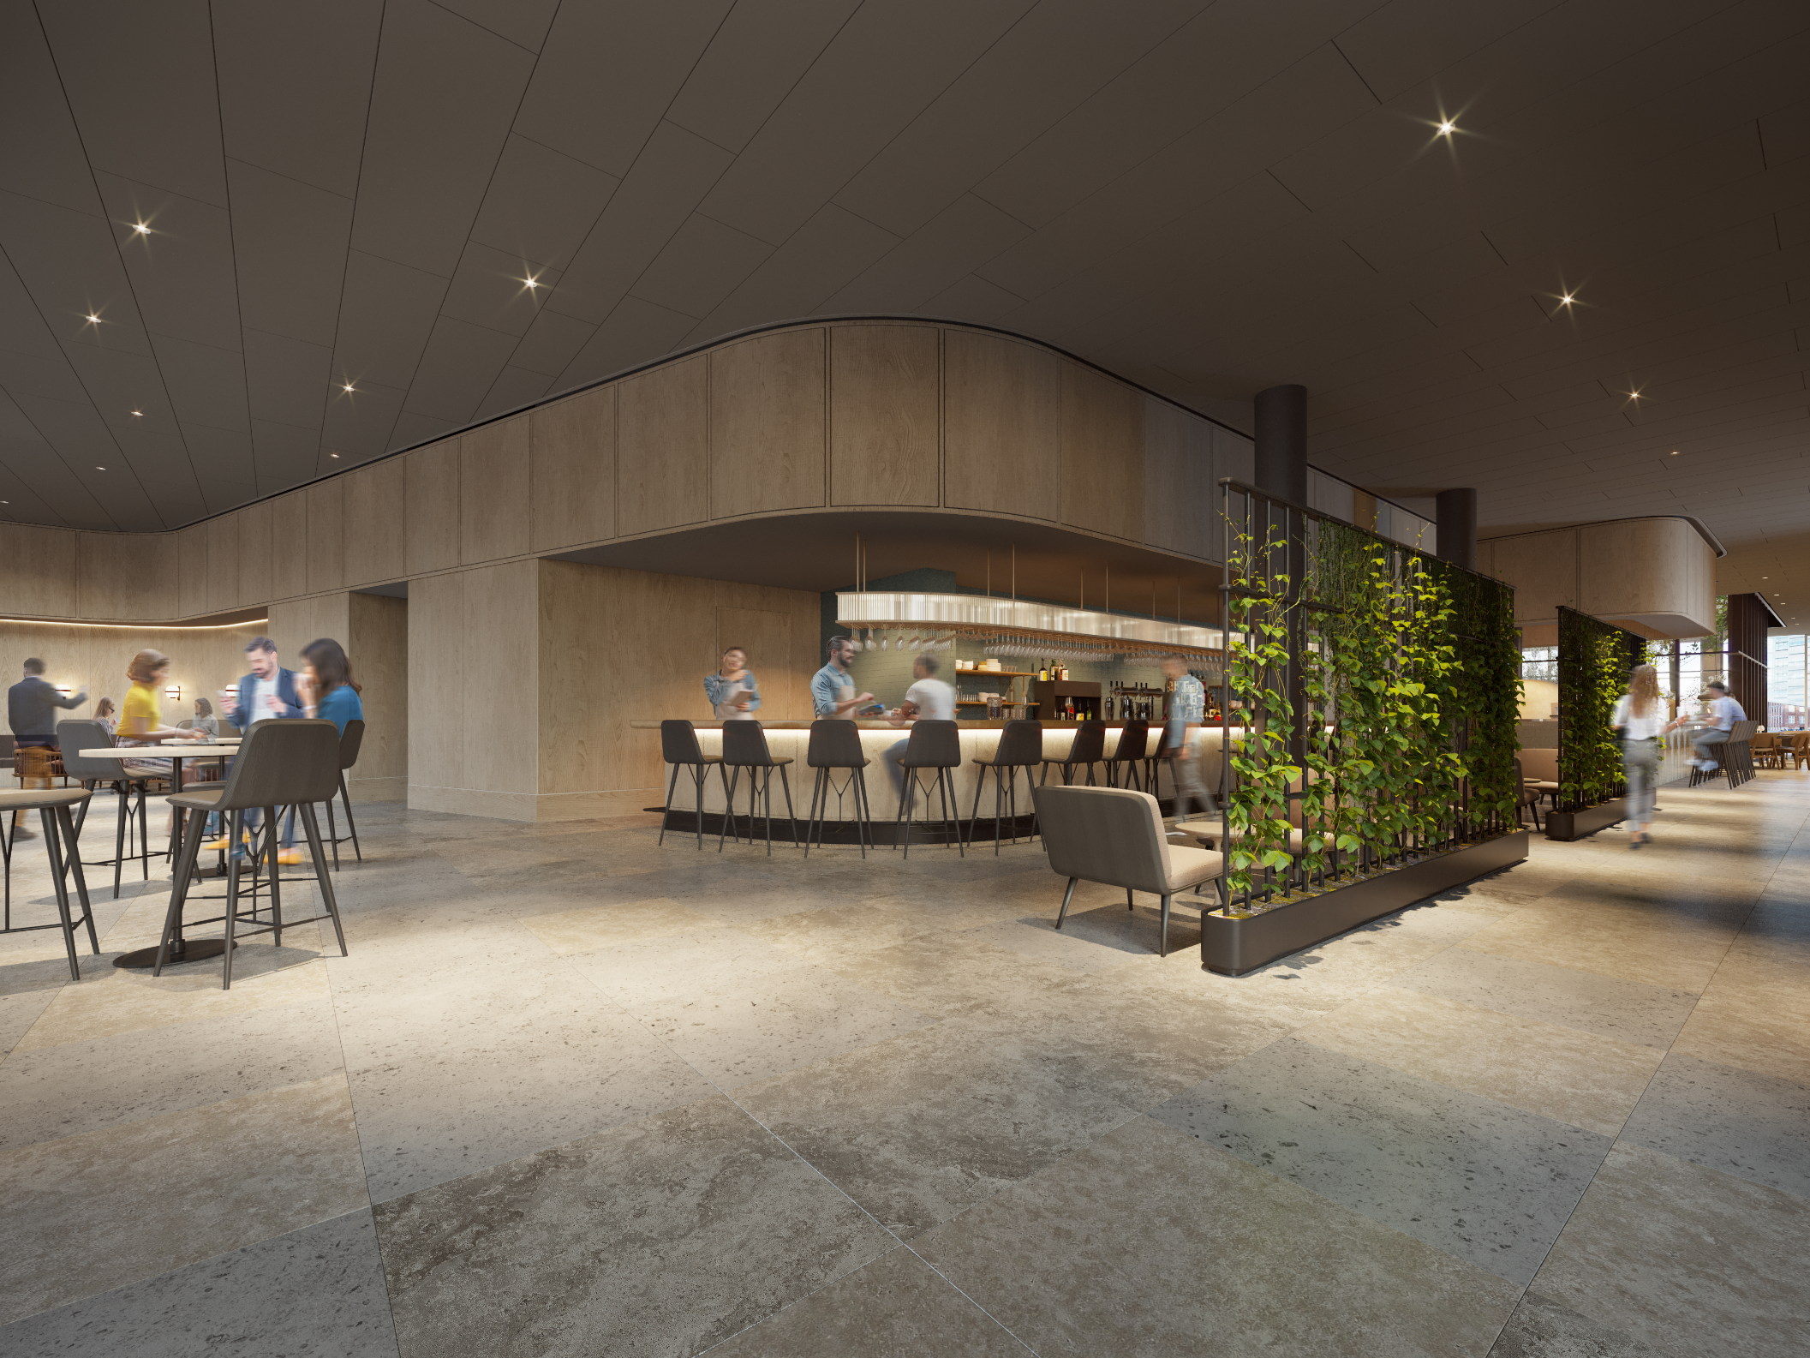
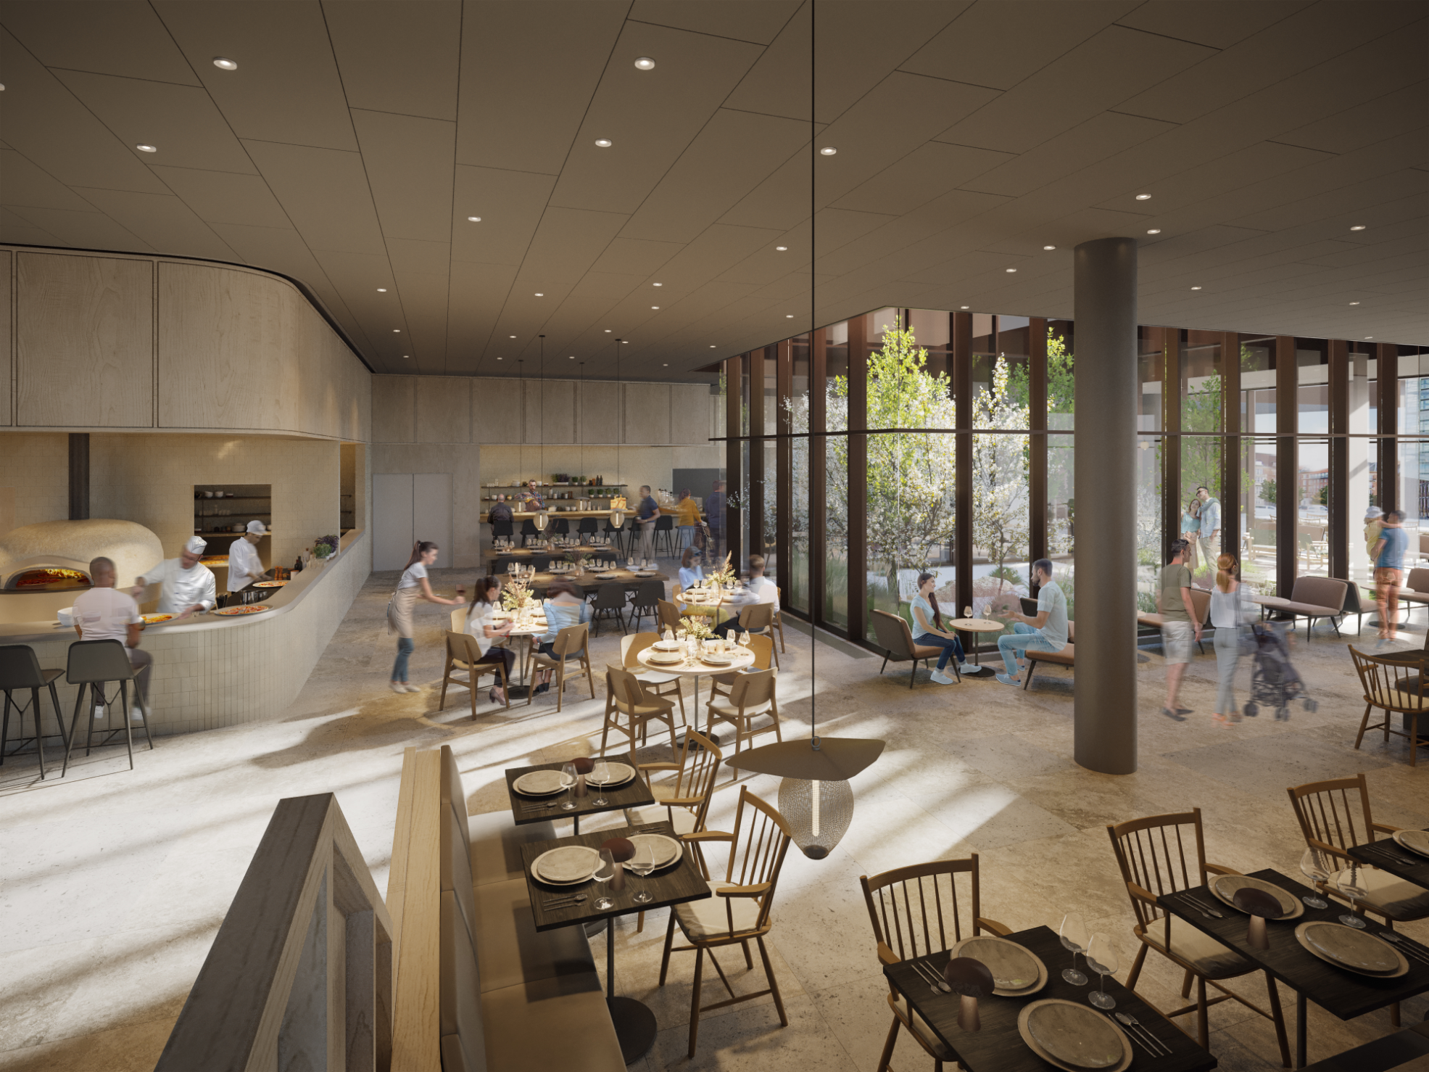
RESTAURANT & BAR
I stueplan ligger én stor restaurant med et bredt udbud, en bar og en kaffebar.
På 6. etage ligger, foruden endnu en restaurant, hotellets Roof Top bar med fantastisk udsigt

Slide 9
SPA
Besøg spaen og slap af de rolige omgivelser, svøm en tur i den opvarmede 25 meter lange pool, dyrk yoga eller spinning eller book en behandling hos én af vores spa-terapeuter.

Slide 10
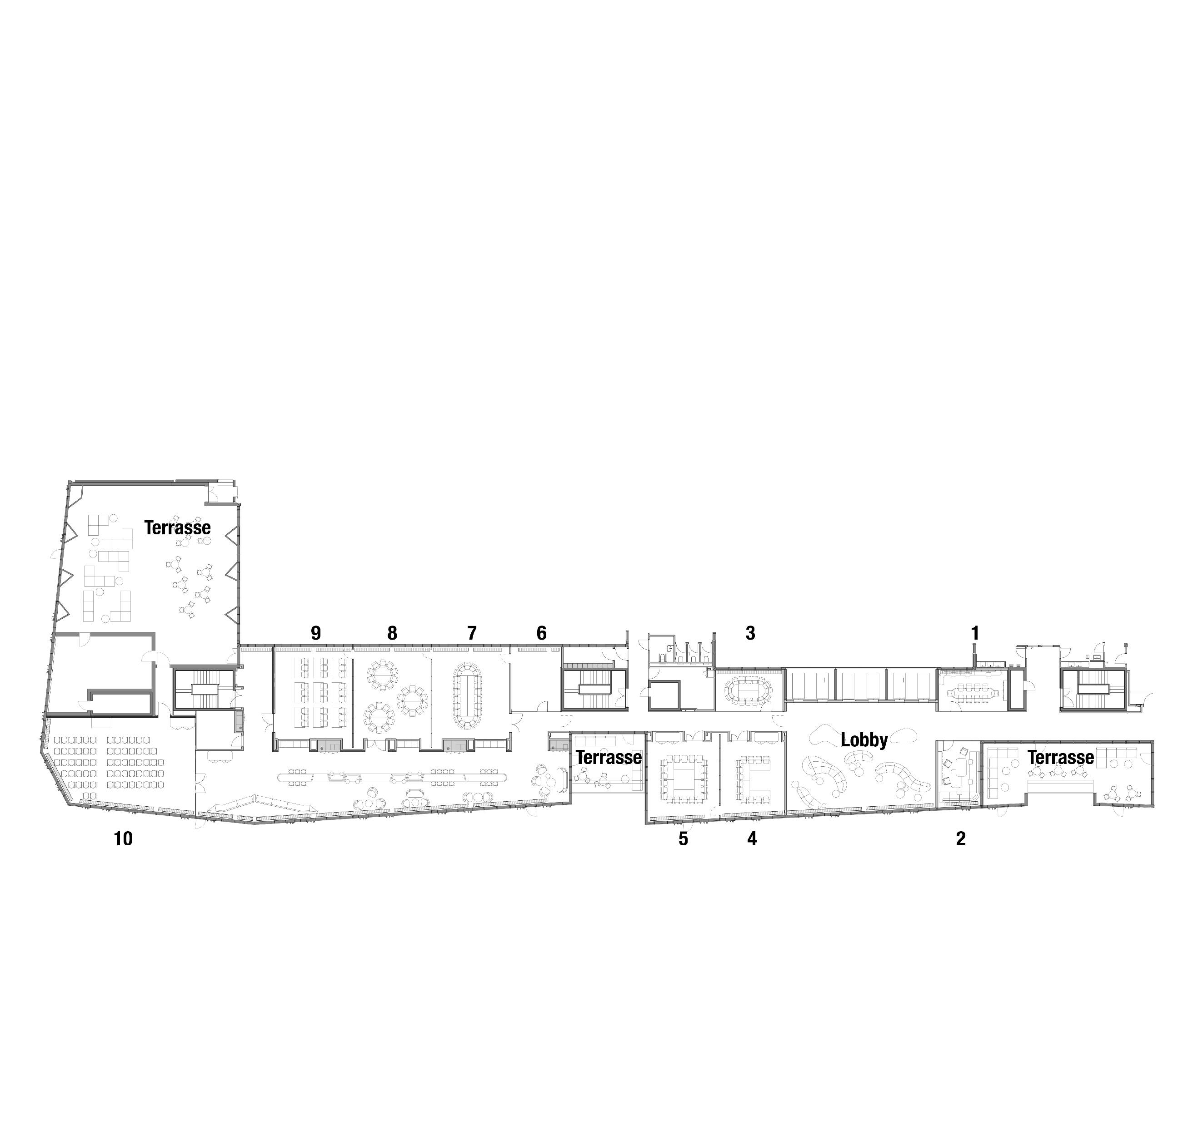
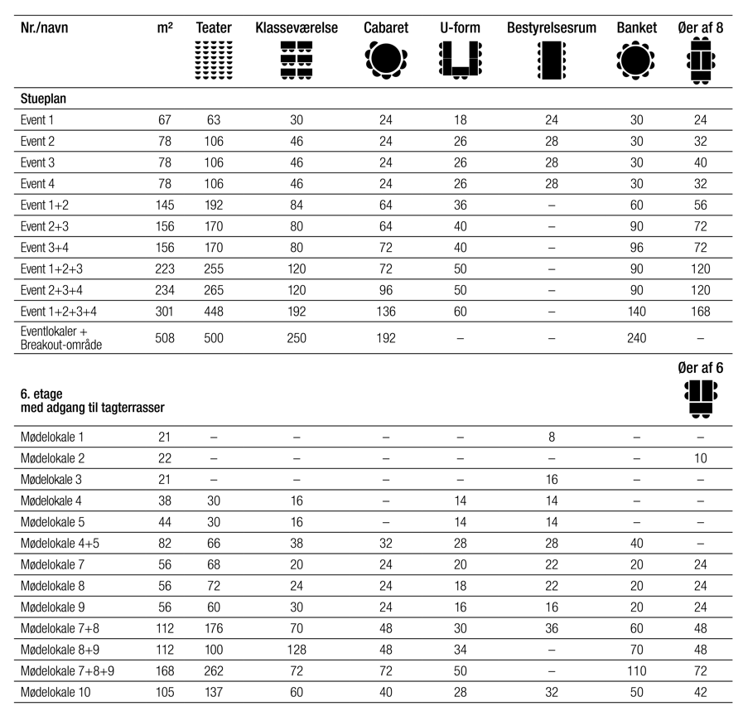
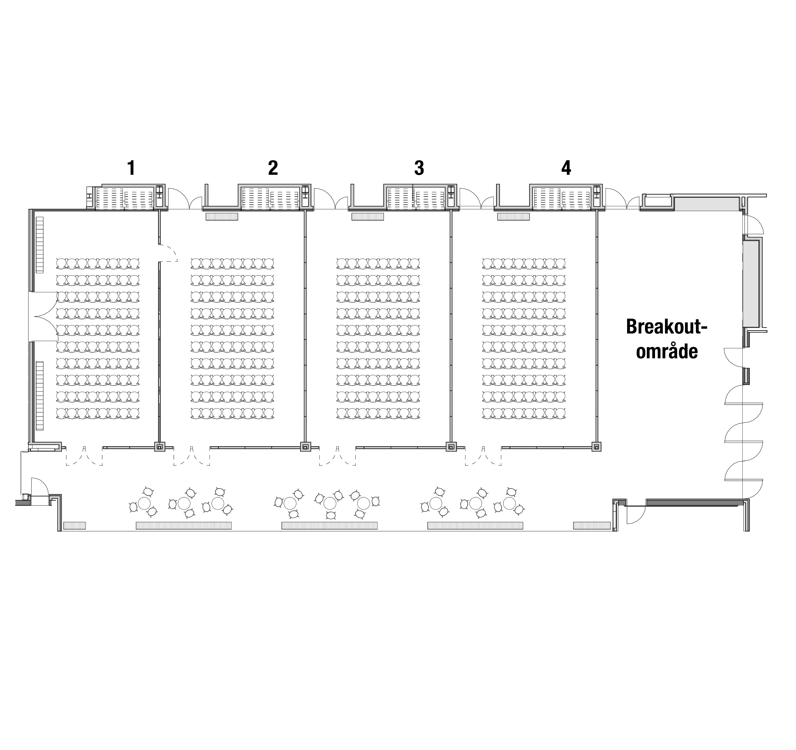
KAPACITETSOVERSIGT

